Slide 1
Lợi ích của việc nuôi gà
Kĩ thuật

Slide 2
Khởi động
Nêu các bước đính khuy hai lỗ:
Trả lời: Đính khuy hai lỗ được thực hiện theo hai bước:
* Bước 1:
+ Vạch dấu các điểm đính khuy trên vải
*Bước 2:
+ Đính khuy vào các điểm vạch dấu

Slide 3
Yêu cầu cần đạt
01
02
Nêu được lợi ích việc nuôi gà.
Biết liên hệ với lợi ích của việc nuôi gà ở gia đình hoặc địa phương (nếu có).
Có ý thức chăm sóc, bảo vệ vật nuôi.
03

Slide 4
1. Lợi ích của việc nuôi gà:
Đọc thông tin SGK.
*Em hãy nêu những ích lợi của việc nuôi gà?
Thảo luận nhóm
5 phút

Slide 5
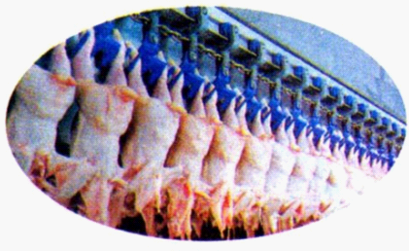
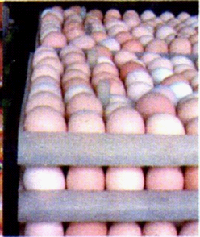
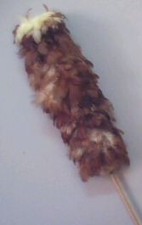
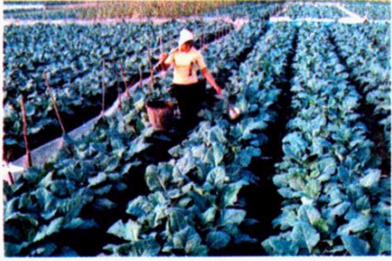
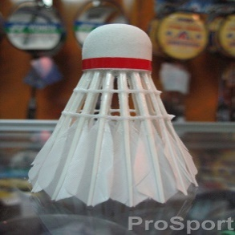

Slide 6
* Nuôi gà đem lại những lợi ích:
Cung cấp thịt, trứng để làm thực phẩm hằng ngày.
Cung cấp nguyên liệu (thịt, trứng) cho công nghiệp chế biến thực phẩm.
Lông gà dùng làm chổi, cầu lông.
Cung cấp phân bón cho trồng trọt.
Nuôi gà tận dụng được nguồn thức ăn có sẵn trong thiên nhiên.
Đem lại nguồn thu nhập lớn về kinh tế

Slide 7
2. Các sản phẩm được chế biến từ thịt gà và trứng gà.
Hãy viết tên một số món ăn được chế biến từ thịt gà mà em biết.
Hãy viết tên một số món ăn được chế biến từ trứng gà mà em biết.
Thảo luận nhóm
3 phút

Slide 8
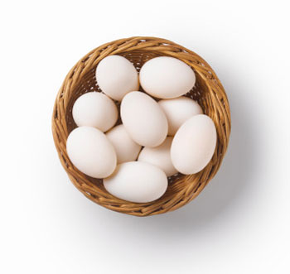
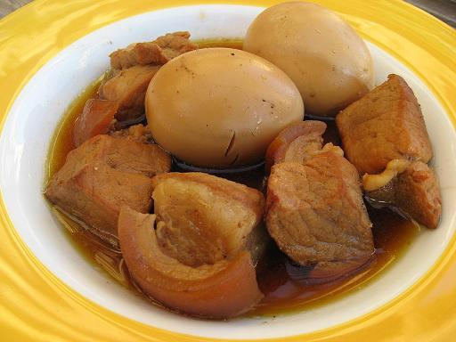
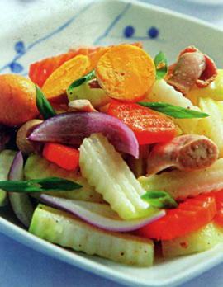
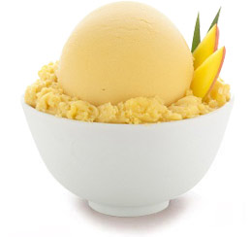
THỨC ĂN CHẾ BIẾN TỪ TRỨNG GÀ
Trøng kho tàu
Trứng xào thập cẩm
Cơm trứng

Slide 9
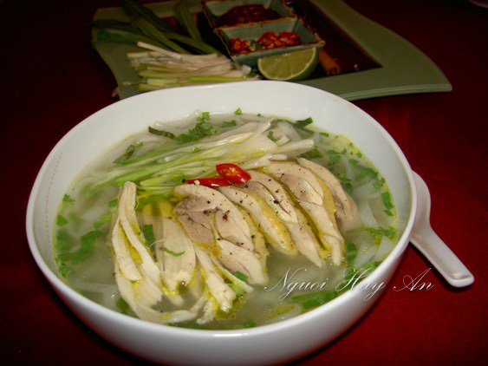
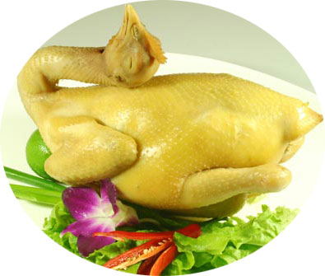
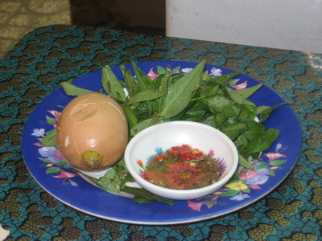
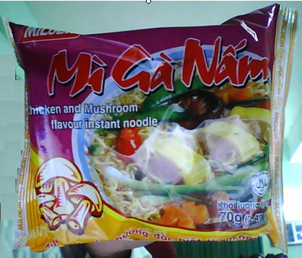
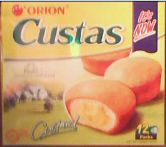

Các sản phẩm được chế biến từ thịt gà và trứng gà
Ca-ri gà
gà luộc
Trứng gà luộc
b¸nh trøng
3
2
Mì gà
Bánh trứng
Thịt gà hộp

Slide 10
Các sản phẩm được chế biến từ thịt gà và trứng gà
Ca-ri gà
gà luộc
Trứng gà luộc
3
2
Mì gà
Bánh trứng
Thịt gà hộp

Slide 11
Các sản phẩm được chế biến từ thịt gà, trứng gà:
+ Ca-ri gà + Bánh trứng
+ Gà luộc + Trứng gà chiên
+ Gà rô-ti + Trứng gà luộc,...
+ Mì gà
+ Thịt gà hộp ,...
Notes:
Vì sao nuôi gà đem lại nhiều lợi ích cho con người?

Slide 12

Ghi nhớ
Gà dễ nuôi, chóng lớn, đẻ nhiều. Thịt gà, trứng gà là
thực phẩm thơm ngon, có giá trị dinh dưỡng cao và là
nguồn cung cấp nguyên liệu cho công nghiệp chế biến
thực phẩm
2. Nuôi gà đem lại nhiều lợi ích kinh tế cho người
chăn nuôi.

Slide 13
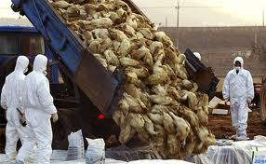
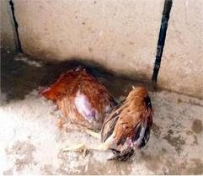
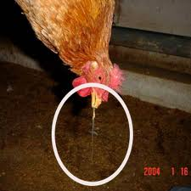
Dịch cúm gia cầm

Slide 14
Vận dụng
01
Em hãy nêu những việc làm chăm sóc động vật gia cầm ?
02
03
04
+ Chuẩn bị bài: “Một số giống gà được nuôi nhiều ở nước ta”
05
06
Well done!
- Em cần làm gì để thể hiện tôn trọng phụ nữ ?

